Slide 1
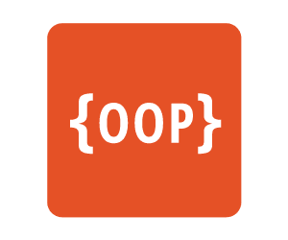
Pemrograman Berorientasi Object
Fawwaz Ali Akbar, S.Kom., M.Kom.

Slide 2
Outline
Pemrograman Terstruktur/Prosedural
Object Oriented Programming
Konsep-konsep dasar dari OOP (Technical)
Desain Class Diagram
Tools

Slide 3
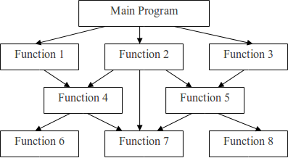
Pemrograman Terstruktur
Disebut juga Pemrograman Berorientasi Prosedur
Permasalahan ditinjau berdasarkan urutan kegiatan penyelesaian (misal: membaca data, menghitung data, mencetak data)
Sejumlah prosedur/fungsi akan dibuat untuk melakukan urutan kegiatan tersebut, sehingga fokus utamanya adalah pada FUNGSI

Slide 4
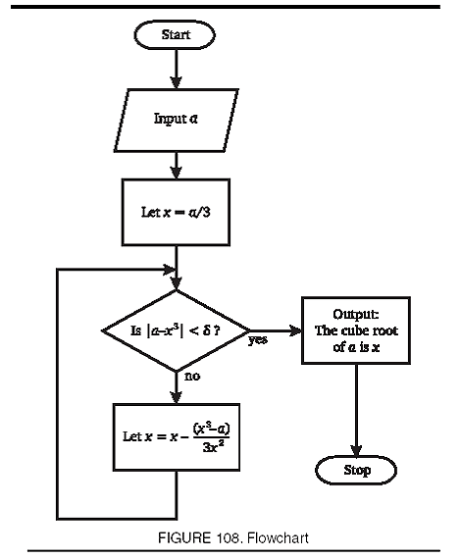
Pemrograman Terstruktur
Terdiri atas serangkaian instruksi yang harus dilakukan komputer dalam bentuk FLOWCHART
Tidak terlalu memperhatikan data, bagaimana data terpengaruhi oleh prosedur/fungsi yang menggunakannya

Slide 5
Pemrograman Terstruktur
Dalam pemrograman terstruktur yang memiliki banyak fungsi, banyak data penting yang ditempatkan sebagai data global (variabel global) sehingga dapat diakses oleh semua fungsi
Setiap fungsi juga dapat memiliki data lokal (variabel lokal) yang hanya berlaku di dalam fungsi tersebut
Variabel global lebih rentan terhadap perubahan yang dilakukan dengan ceroboh oleh fungsi –fungsi yang mengaksesnya. Apalagi dalam program berskala besar.
Pemrograman terstruktur juga tidak dapat memodelkan permasalahan dunia nyata dengan baik, karena prosedur/fungsi adalah berorientasi action, dan tidak berhubungan dengan elemen permasalahan

Slide 6
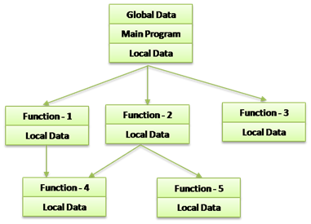
Pemrograman Terstruktur
Karakteristik Pemrograman Terstruktur:
Penekanan pada urutan langkah
Program besar dibagi menjadi beberapa program kecil yg disebut fungsi
Sebagian besar fungsi berbagi data global
Data bergerak bebas dari satu fungsi ke fungsi lainnya
Fungsi mentransformasi data dari satu bentuk ke bentuk lain
Menerapkan pendekatan top-down dalam desain program
Sumber gambar: http://www.ustudy.in/sites/default/files/Procedure.png

Slide 7
Pemrograman Berorientasi Objek
Sebuah paradigma (cara pandang) pemrograman berdasarkan pada konsep “OBJEK” yang merupakan struktur data dalam bentuk “PROPERTY” dan “METHOD”
Objek
Property (sifat/atribut objek)
Method/Fungsi (sesuatu yg dilakukan terhadap objek)

Slide 8
Pemrograman Berorientasi Objek
Memperlakukan data sebagai elemen penting dalam program dan tidak memperbolehkannya bergerak dengan bebas di dalam sistem
Data diikat di dalam fungsi yang beroperasi terhadap data tersebut dan melindunginya dari fungsi luar/lain yang tidak berkepentingan
Data sebuah objek hanya dapat diakses melalui fungsi yang berasosiasi dengan objek tersebut, tetapi fungsi dari sebuah objek dapat mengakses fungsi pada objek yang lain

Slide 9
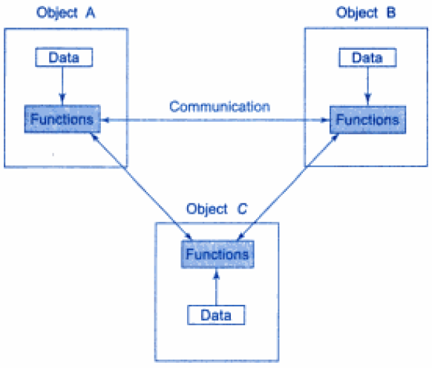
Data dan Fungsi dalam PBO

Slide 10
Pemrograman Berorientasi Objek
Fitur utama dari PBO:
Penekanan pada data, bukan prosedur
Program dibagi dalam sejumlah objek
Struktur data dirancang agar memberikan ciri pada objek
Fungsi yang beroperasi pada data sebuah objek “diikat bersama” dalam struktur data
Data bersifat tersembunyi dan tidak dapat diakses oleh fungsi eksternal
Objek-objek dapat saling berkomunikasi satu sama lain dengan menggunakan fungsi
Data dan fungsi baru dapat ditambahkan dengan mudah
Menggunakan pendekatan bottom-up dalam desain software

Slide 11
Konsep Dasar PBO
Objek
Class
Abstraksi data dan enkapsulasi
Pewarisan (Inheritance)
Polymorphism
Dynamic binding
Message passing

Slide 12
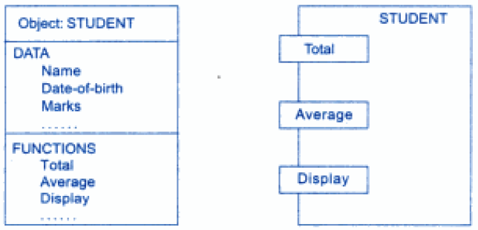
Konsep Dasar PBO: Objek
Entitas paling mendasar, dapat mewakili orang, tempat, rekening bank, tabel data, vector, list, dan waktu
Objek dalam program dibuat sedemikian rupa sehingga menyerupai objek dunia nyata
Objek saling berinteraksi dengan mengirimkan pesan.
Contoh: Jika terdapat objek “customer” dan objek “rekening”, maka objek customer dapat mengirim pesan ke objek rekening untuk request saldo rekening
Objek dapat saling berinteraksi tanpa perlu mengetahui detil data/program dari masing-masing objek

Slide 13
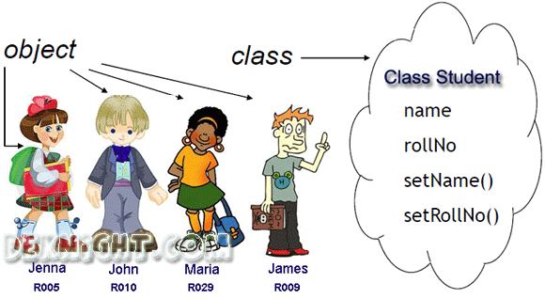
Konsep Dasar PBO: Class
Adalah tipe data (template/blueprint)dari objek
Ketika sebuah class dibuat, kita dapat membuat objek dari class tersebut dalam jumlah berapapun
Sekumpulan object dari sebuah class yang sama akan memiliki sifat yang serupa.

Slide 14
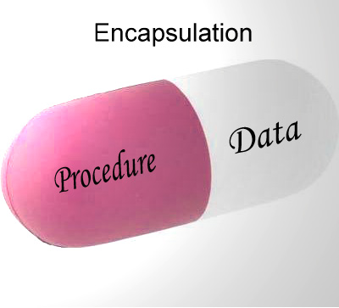
Konsep Dasar PBO: Abstraksi Data dan Enkapsulasi
Enkapsulasi:
proses pembungkusan data dan fungsi menjadi satu membentuk sebuah unit (class)
Disebut juga mekanisme penyembunyian data (data hiding)
Abstraksi data:
Data menjadi abstrak, tidak terekspos detilnya
Untuk mengakses data, harus melalui fungsi yang disediakan
Tipe data yang menggunakan abstraksi data disebut Abstract Data Types (ADT)
ADT = Class

Slide 15
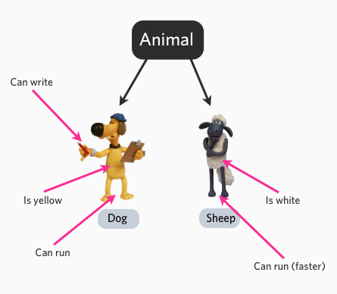
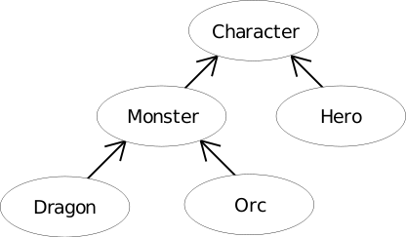
Konsep Dasar PBO: Pewarisan (Inheritance)
Proses dimana sebuah objek dari sebuah class memiliki sifat/properti dari sebuah objek di kelas lain
Menerapkan ide reusability sehingga fitur baru dapat ditambahkan tanpa harus memodifikasi class dengan cara membuat turunan dari class

Slide 16
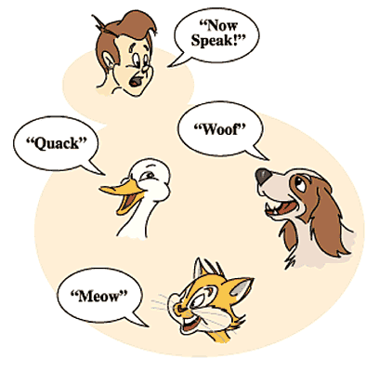
Konsep Dasar PBO: Polymorphism
Polymorphism (Yunani):
Poly = banyak
Morph = bentuk
Memiliki banyak bentuk
Sebuah perintah/operasi dapat menghasilkan perilaku yang berbeda pada objek yang berbeda, bergantung pada tipe data yang digunakan di dalam perintah
Contoh: operasi penambahan 2 parameter
Jika parameter bertipe angka, maka hasilnya jumlah dari angka
Jika parameter bertipe string, maka hasilnya gabungan dari kedua string
Proses yang memungkinkan operator bertindak berbeda jika diberikan parameter yang berbeda disebut operator overloading
Polymorphism banyak
digunakan saat mengimplementasikan
pewarisan

Slide 17
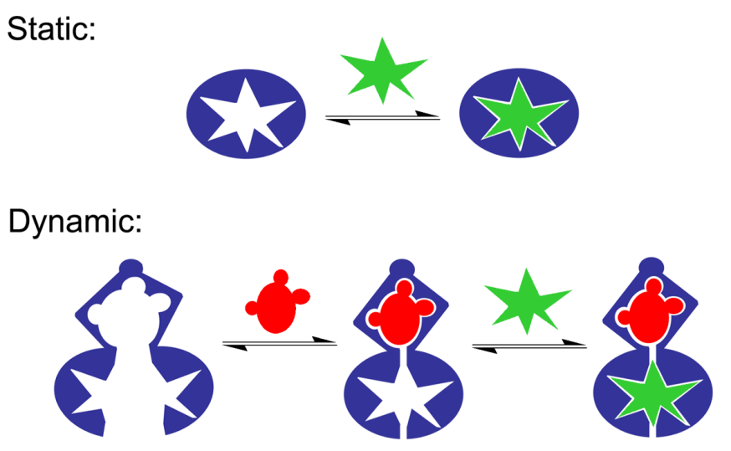
Konsep Dasar PBO: Ikatan Dinamis (Dynamic Binding)
Binding berarti menghubungkan (linking) sebuah pemanggilan prosedur dengan kode program yang akan dieksekusi sebagai respon dari pemanggilan tersebut
Dynamic binding berarti kode program yang berkaitan dengan pemanggilan prosedur belum diketahui sampai waktu pemanggilan prosedur tersebut saat run-time
Konsep ini berkaitan dengan polymorphism dan pewarisan

Slide 18
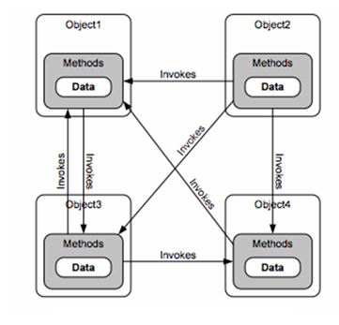
Konsep Dasar PBO: Pertukaran Pesan (Message Passing)
Sebuah program yang berorientasi objek terdiri atas sejumlah objek yang berkomunikasi satu sama lain.
Proses PBO meliputi:
Pembuatan class yang mendefinisikan objek dan perilakunya
Pembuatan objek dari definisi class
Membuka komunikasi antar-objek
Objek berkomunikasi satu sama lain dengan mengirim dan menerima informasi, seperti layaknya manusia berkomunikasi
Pertukaran pesan meliputi: nama objek, nama fungsi (pesan), dan informasi yang akan dikirim
Tiap objek memiliki siklus hidup masing-masing (dapat dibuat dan dapat pula dihapus). Komunikasi dengan objek dapat dilakukan selama objek tersebut masih hidup

Slide 19
Class dan objek

Slide 20
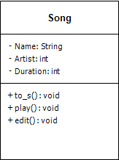
Class
Merupakan cara untuk mengikat data beserta fungsi-fungsi yang berkaitan dengan data
Bila diperlukan, data dan fungsi dapat tersembunyi dari pihak eksternal class
Ketika sebuah class dibuat, kita membuat sebuah Tipe Data Abstrak yang biasanya terdiri atas:
Deklarasi class
Deklarasi atribut pada class
Definisi fungsi/method pada class
Bentuk umum dari class:
class class_name
deklarasi attribute
deklarasi fungsi
end

Slide 21
Object
Objek adalah instance dari sebuah class. Dapat pula dikatakan objek adalah variabel dari class
Misal terdapat sebuah class KENDARAAN, maka objeknya dapat berupa RODA_DUA, RODA_TIGA, RODA_EMPAT

Slide 22
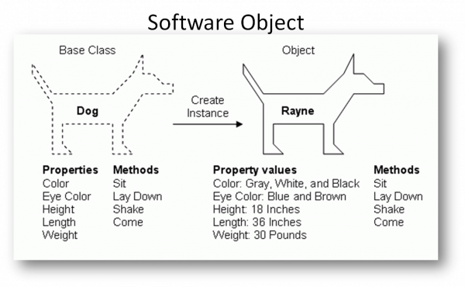
Object

Slide 23
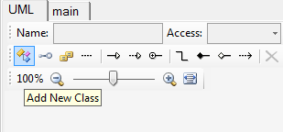
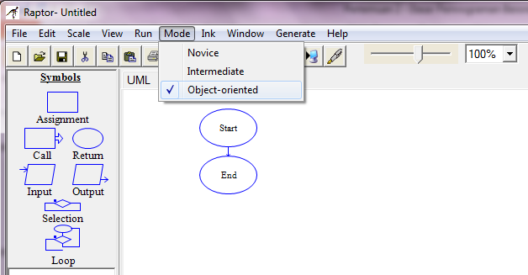
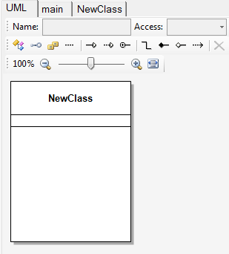
Desain Class dalam Raptor
2
Pilih Mode Object-Oriented
Masuk ke Tab UML
1
3

Slide 24
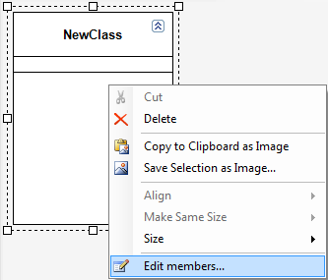
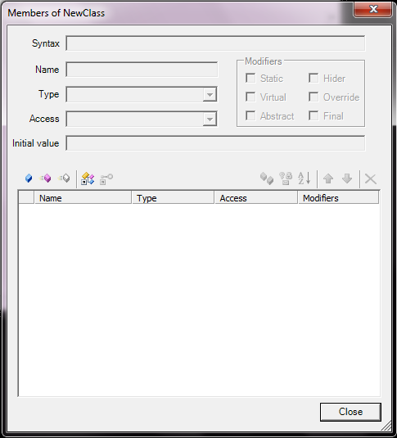
Desain Class dalam Raptor
5
Klik kanan pada class, pilih Edit members…
4
Klik kotak biru untuk menambahkan atribut
Klik kotak merah muda untuk menambahkan method
Klik kotak putih untuk membuat Constructor

Slide 25
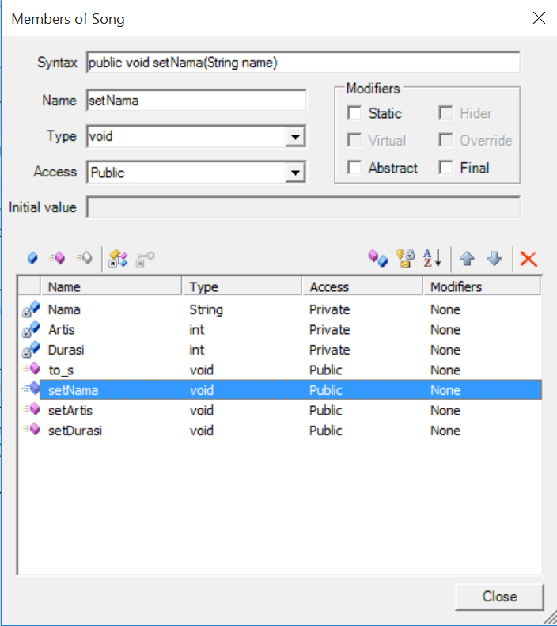
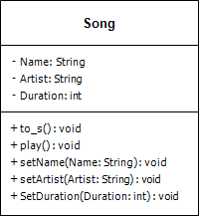
Desain Class dalam Raptor
6
7

Slide 26
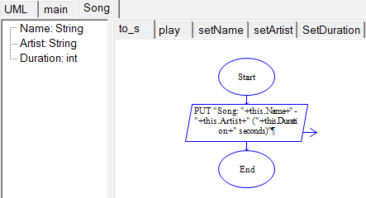
Pembuatan Method pada Class Raptor
Sekarang muncul Tab sesuai nama class beserta sub-tab method-method yang ada dalam class tersebut
Edit tiap tab method dengan menambahkan proses sesuai fungsinya

Slide 27
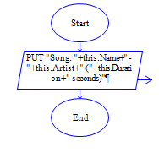
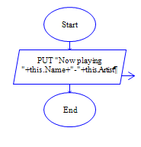
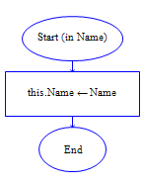
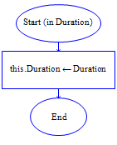
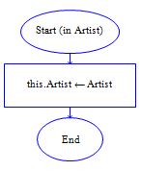
Pembuatan Method pada Class Raptor
Method to_s
Method play
Method setName
Method SetDuration
Method SetArtist

Slide 28
Pemanggilan Class pada Main program Raptor
Pembuatan objek dari class Song
Pemanggilan method dari objek SongOne
Pemanggilan method dari objek SongOne
Pemanggilan method dari objek SongOne
Pemanggilan method dari objek SongOne

Slide 29
Opsi Tools
Astah
Draw.io
Power designer

Slide 30
Tugas 1
Buat sebuah class bernama Kubus
Atribut: sisi, volume
Method:
SetSisi(sisiBaru): mengisikan nilai untuk atribut sisi
ComputeAndSetVolume(): menghitung dan mengisikan nilai untuk atribut volume
GetVolume(): menampilkan nilai dari atribut volume
Buat main program yang menggunakan class Kubus yang sudah Anda buat.

Slide 31
Tugas 2
Buat sebuah class bernama Balok
Atribut: panjang, lebar, tinggi, volume
Method:
SetPanjang(panjang): mengisikan nilai untuk atribut panjang
SetLebar(lebar): mengisikan nilai untuk atribut lebar
SetTinggi(tinggi): mengisikan nilai untuk atribut tinggi
ComputeAndSetVolume(): menghitung dan mengisikan nilai untuk atribut volume
GetVolume(): menampilkan nilai dari atribut volume
Buat main program yang menggunakan class Balok yang sudah Anda buat.

Slide 32
Tugas 3
Buat sebuah class bernama Tabung
Atribut: radius, tinggi, volume
Method:
SetRadius(radius): mengisikan nilai untuk atribut radius
SetTinggi(tinggi): mengisikan nilai untuk atribut tinggi
ComputeAndSetVolume(): menghitung dan mengisikan nilai untuk atribut volume
GetVolume(): menampilkan nilai dari atribut volume
Buat main program yang menggunakan class Tabung yang sudah Anda buat.

Slide 33
Tugas 4
Buat sebuah class bernama LimasSegiEmpat
Atribut: sisi, tinggi, volume
Method:
SetSisi(sisi): mengisikan nilai untuk atribut sisi
SetTinggi(tinggi): mengisikan nilai untuk atribut tinggi
ComputeAndSetVolume(): menghitung dan mengisikan nilai untuk atribut volume
GetVolume(): menampilkan nilai dari atribut volume
Buat main program yang menggunakan class LimasSegiEmpat yang sudah Anda buat.

Slide 34
Tugas 5
Buat sebuah class bernama Bola
Atribut: radius, volume
Method:
SetRadius(radius): mengisikan nilai untuk atribut radius
ComputeAndSetVolume(): menghitung dan mengisikan nilai untuk atribut volume
GetVolume(): menampilkan nilai dari atribut volume
Buat main program yang menggunakan class Bola yang sudah Anda buat.

